Slide 1
Vue技能培训第二期
文档编写与责任人：彭芬 文档审核：李静、王平

Slide 2
目录
模板语法
生命周期
指令的使用及技巧
表单输入绑定及验证

Slide 3




（一）模板语法
关键词：
文本
原生html
特性
使用JavaScript表达式

Slide 4
（二）生命周期
beforeCreate : 组件实例刚被创建，组件属性计算之前（data等）
craeted : 组件实例创建完成，属性已绑定，但DOM未生成，$el属性还不存在。
beforeMount ： 在挂载开始之前被调用：相关的 render 函数首次被调用。
mounted : 模板编译/挂载之后
beforeUpdate : 组件更新之前
updated : 组件更新之后
activated ： for keep-alive 组件被激活时调用
deactivated : for keep-alive 组件被移除时调用
beforeDestroy ： 组件销毁之前
destroyed : 组件销毁之后

Slide 5
（三）指令
v-model：数据绑定
v-for：列表循环，格式 v-for="字段名 in(of) 数组json"
v-show：控制显示隐藏，传递的值为布尔值：true false，默认为false
v-if ：显示与隐藏 和v-show对比的区别 就是是否删除dom节点 默认值为false
v-else-if：必须和v-if连用
v-else：必须和v-if连用，不能单独使用，否则报错，模板编译错误
v-bind：动态绑定，其作用： 及时对页面的数据进行更改
v-on ：绑定事件 函数必须写在methods里面 @click 快捷方法
v-text ： 解析文本
v-html： 解析html标签
v-bind:class ： 绑定方法 1、对象型 '{red:isred}' 2、三目型 'isred?"red":"blue"' 3、数组型 '[{red:"isred"},{blue:"isblue"}]'，等...
v-bind:style：用来绑定样式
v-once： 进入页面时 只渲染一次 不在进行渲染
v-cloak： 防止闪烁
v-pre： 把标签内部的元素原位输出
当表达式的值改变时，将其产生的连带影响，响应式地作用于 DOM

Slide 6
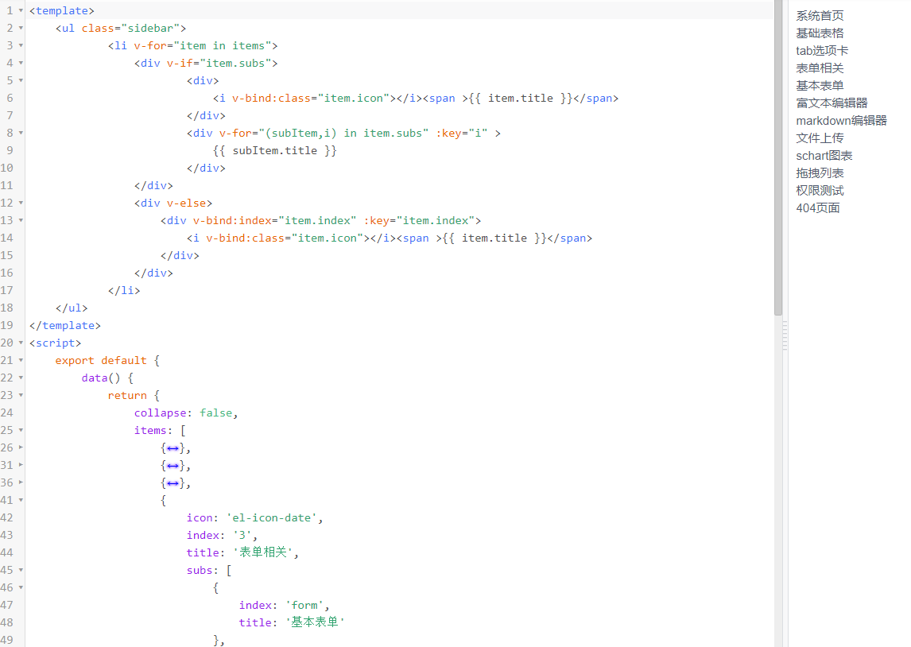
指令（重点）
关键词：
v-for
v-if
v-else
代码：src\components\common\Sidebar.runDemo.vue
推荐：在https://run.iviewui.com/中运行，练习

Slide 7
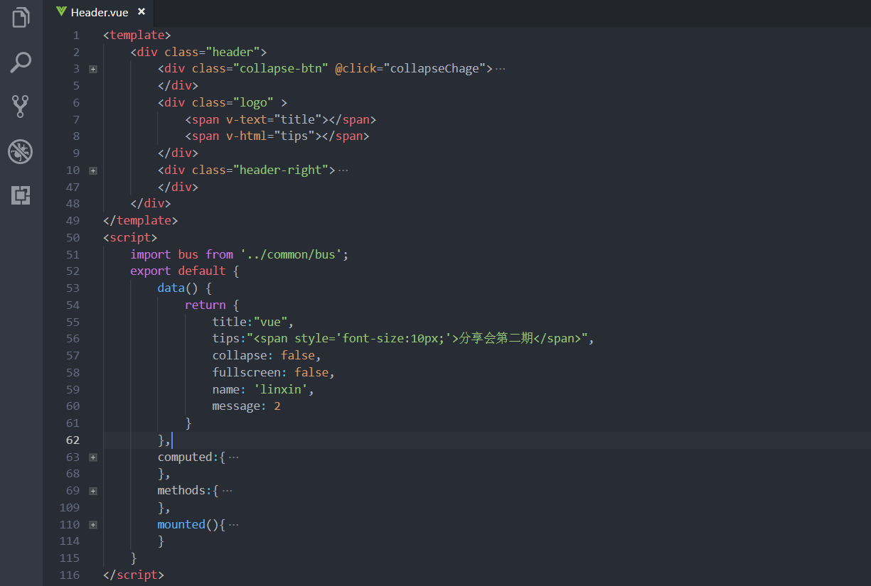
指令
关键词：
v-text
v-html
代码：src\components\common\Header.vue

Slide 8
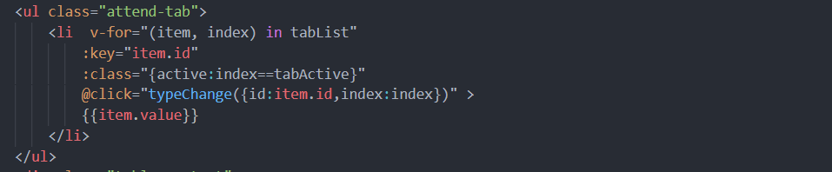
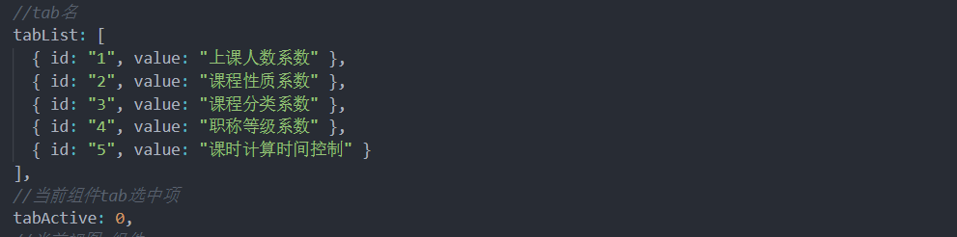
指令
关键词：
v-bind:class(三目型)
tab切换

Slide 9
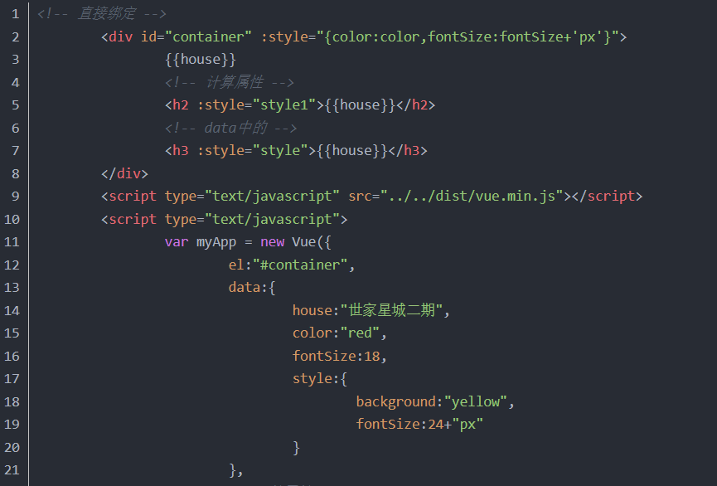
指令
关键词：
v-bind:style

Slide 10
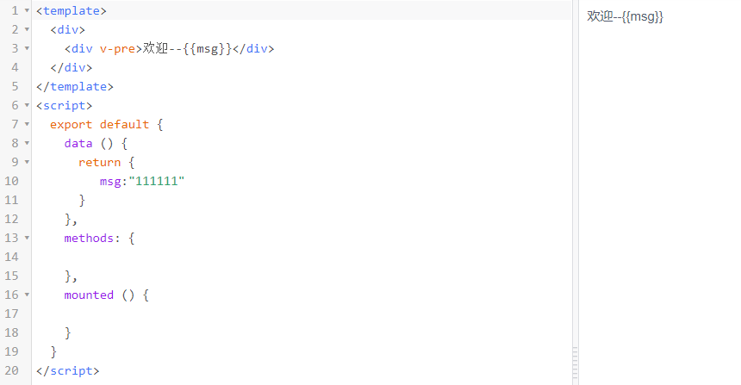
指令
关键词：
v-pre

Slide 11
指令-自定义指令
（1）数据绑定中大多数都属于指令；
（2）自定义指令：
钩子函数： (参数即 el、binding、vnode 和 oldVnode【 update 和 componentUpdated 】)
bind：只调用一次，指令第一次绑定到元素时调用。
inserted：被绑定元素插入父节点时调用。
update：所在组件的VNode更新时调用，或其子VNode更新之前
componentUpdated：指令所在组件的VNode及其子VNode全部更新后调用。
unbind：只调用一次，指令与元素解绑时调用。

Slide 12
指令-修饰符
Eg：
<!-- 阻止单击事件冒泡 -->
<a v-on:click.stop="doThis"></a> // event.stopPropagation()
<!-- 提交事件不再重载页面 -->
<form v-on:submit.prevent="onSubmit"></form> // event.preventDefault();
<!-- 修饰符可以串联 -->
<a v-on:click.stop.prevent="doThat"></a>
<!-- 添加事件侦听器时使用时间捕获模式 -->
<div v-on:click.capture="doThis">...</div>
<!-- 只当事件在该元素本身（而不是子元素）触发时触发回调 -->
<div v-on:click.self="doThat">...</div>
<!-- 只有在 keyCode 是 13 时调用 vm.submit() -->
<input v-on:keyup.13="submit">
修饰符 (Modifiers) 是以半角句号 . 指明的特殊后缀，用于指出一个指令应该以特殊方式绑定。例如，.prevent 修饰符告诉 v-on 指令对于触发的事件调用

Slide 13
（四）表单输入绑定及验证
基本用法：用 v-model 指令在表单 <input>、<textarea> 及 <select> 元素上创建双向数据绑定。它会根据控件类型自动选取正确的方法来更新元素
注意：v-model 会忽略所有表单元素的 value、checked、selected 特性的初始值而总是将 Vue 实例的数据作为数据来源

Slide 14
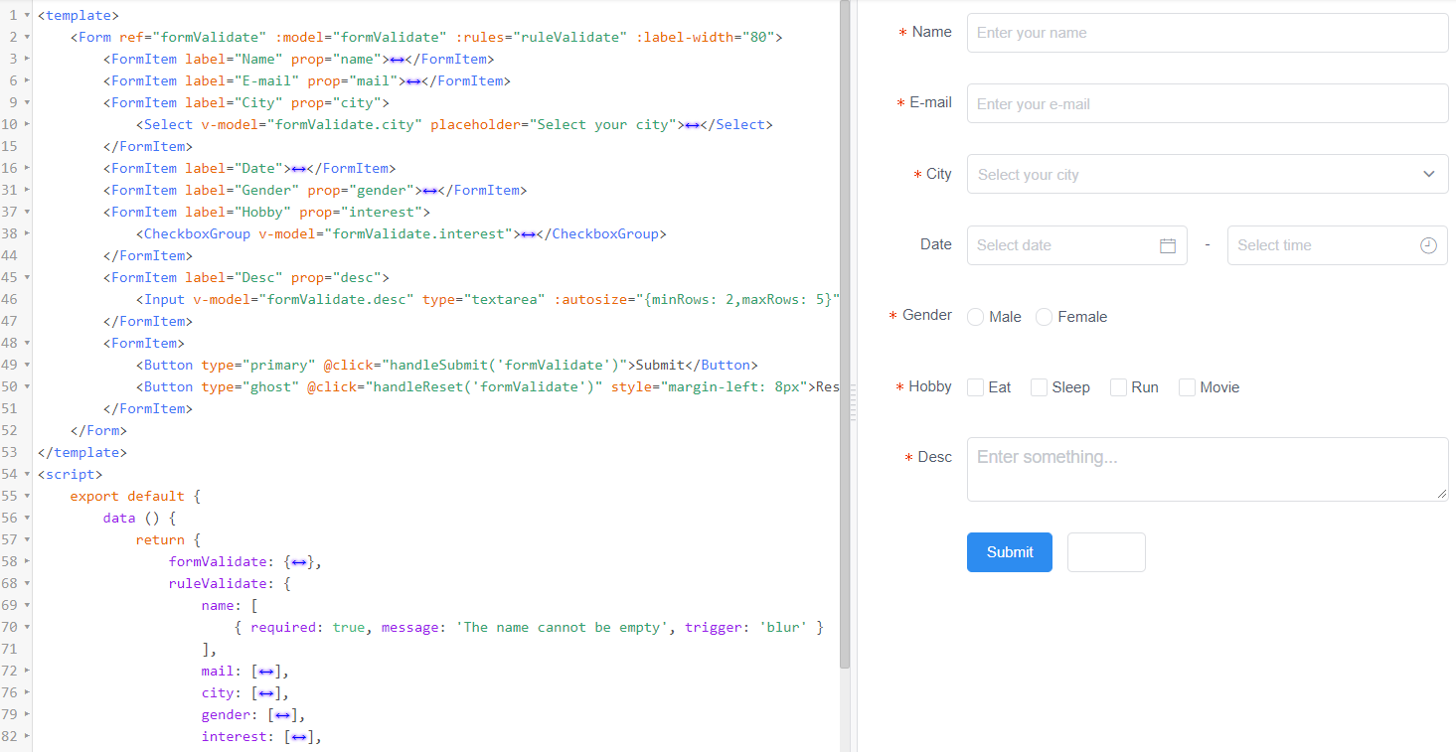
表单输入绑定
关键词：
文本 input
多行文本 textarea
复选框 input type="checkbox"
单个复选框，绑定到布尔值
多个复选框，绑定到同一个数组
单选按钮 input type="radio"
选择框 select
值绑定
修饰符

Slide 15
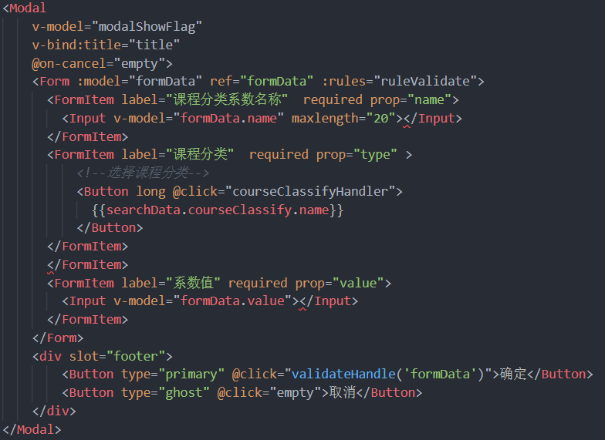
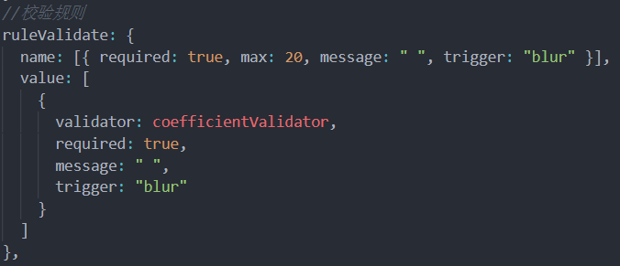
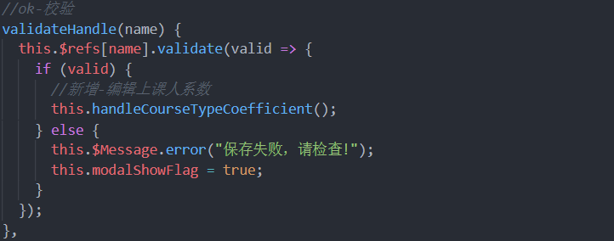
表单验证(演示)

